Slide 1
La pépite d’Or
Petit livre inventé par
Kylian
CP

Slide 2
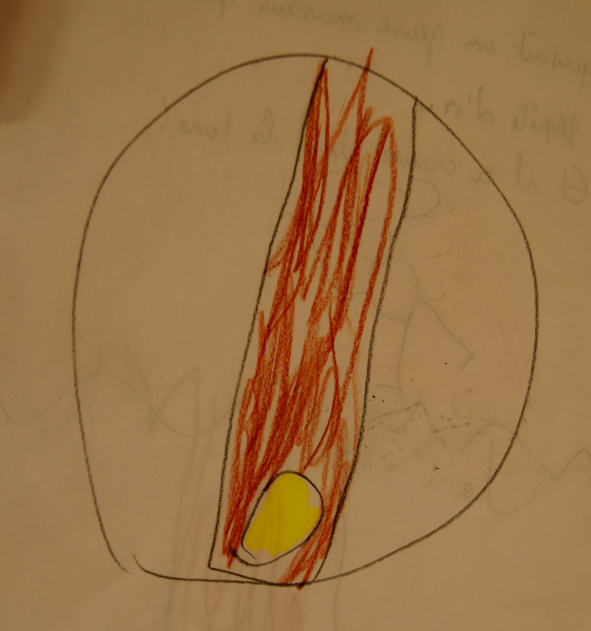
Il était une fois une pépite d’or cachée tout au fond de la terre.

Slide 3
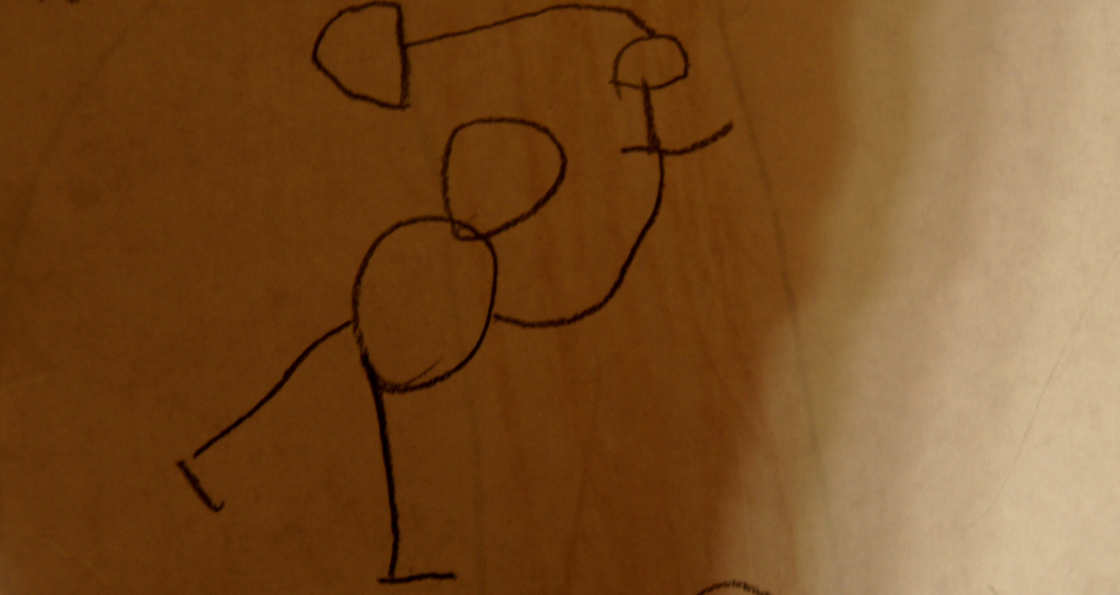
Il y avait un jeune monsieur qui voulait trouver cette pépite d’or !

Slide 4
Et il a creusé !

Slide 5
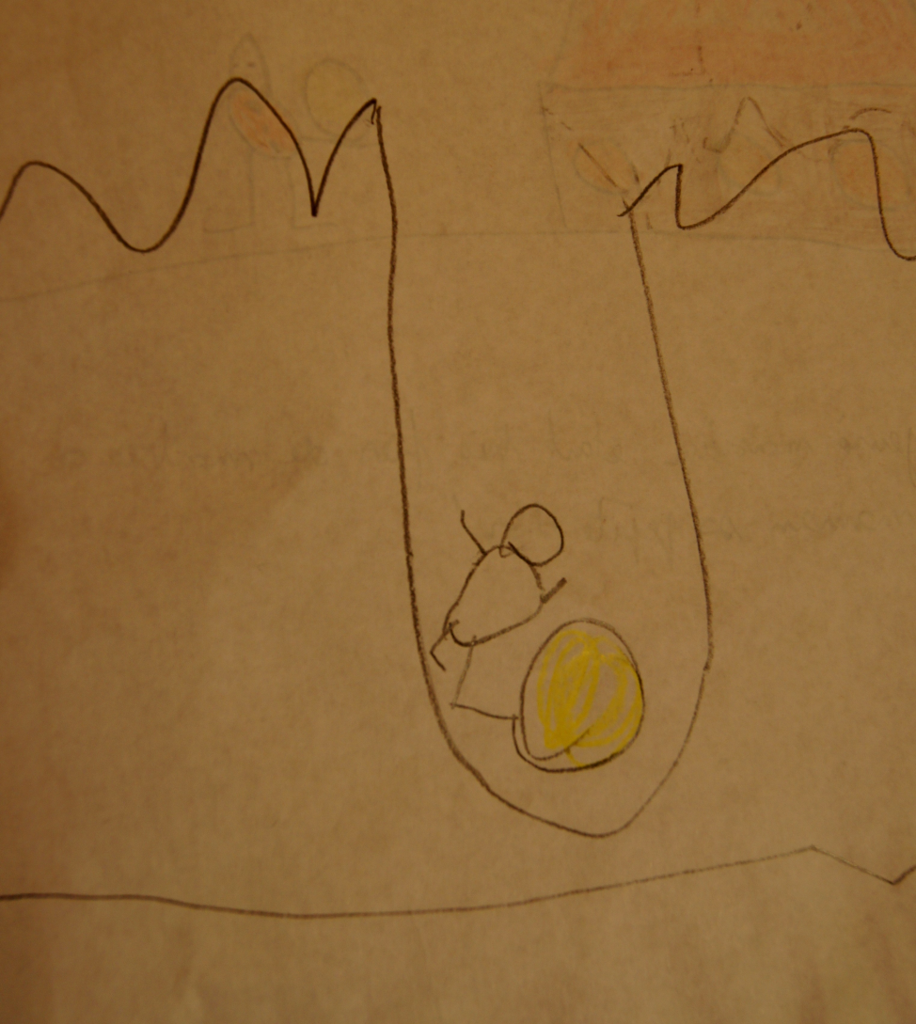
Après, en creusant il a trouvé cette pépite !
Il s’est écrié :
« C’est un miracle! »

Slide 6
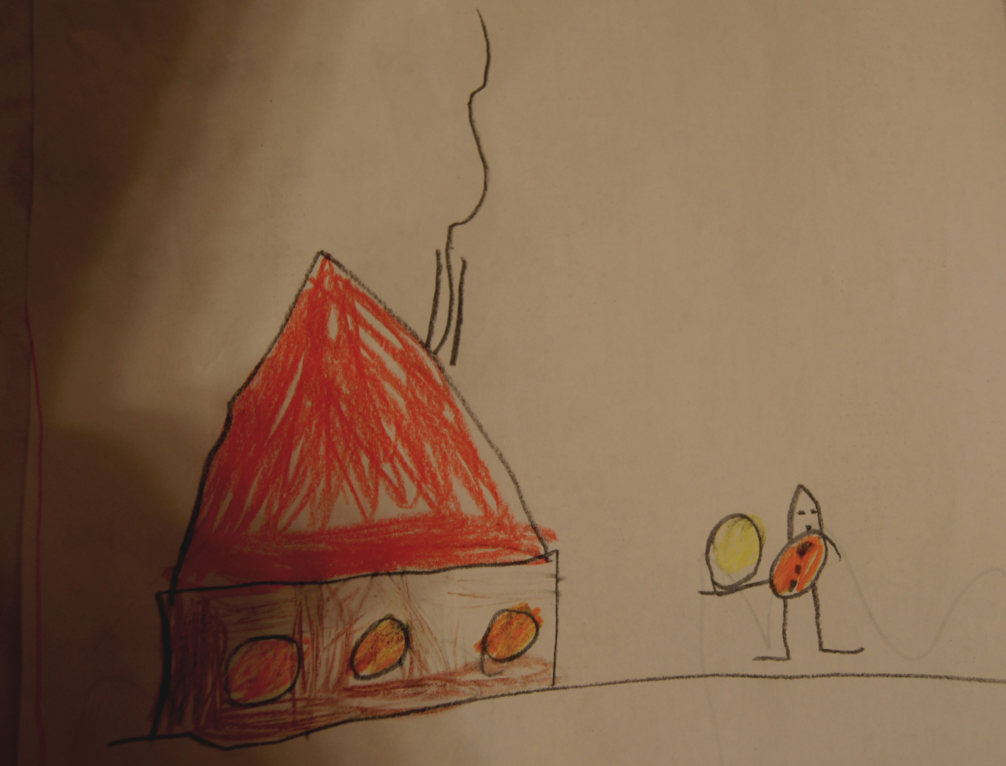
Ce jeune monsieur était très fier de montrer à sa maman sa pépite d’or !

